Slide 1
GPT App Innovation In a Day Offer

Slide 2
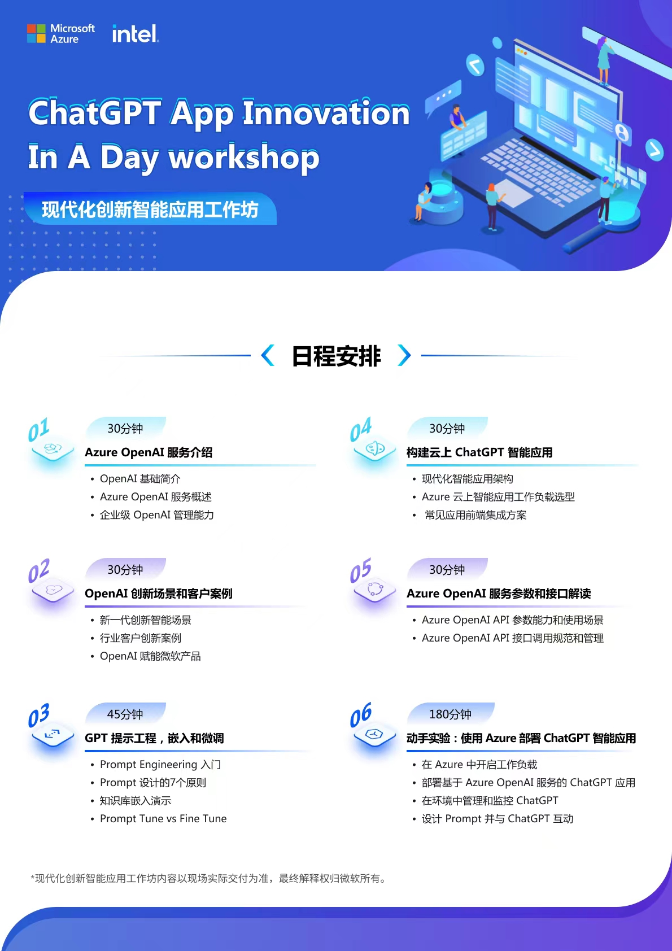
GPT App Innovation Workshop
前提条件
请提供MSX Engagement ID，需要包含：
Milestone workload: Apps: App Service & Other PaaS
Monthly Usage: > $5,000 / month
2. 客户需自备Azure 订阅，且已开通 Azure OpenAI
3. 动手实验主要工作负载：
Azure OpenAI
Azure App service
Azure Function*
Azure App gateway
Azure API Management
Azure CosmosDB
Azure Redis
Azure Search
Azure PostgreSQL
申 请 链 接

Slide 3

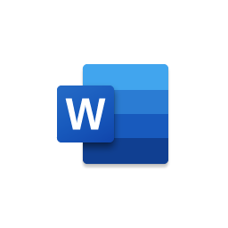
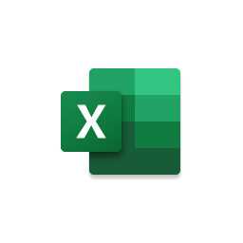





















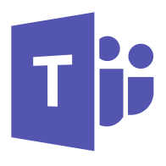
新一代企业级大模型GPT-X智能应用架构
客户端集成
前端服务层
提示词计算引擎
会话数据层
非结构化知识
Azure Search 索引
Azure Blob
移动端App
Web App
API Management
Web-Base 应用程序
Azure Cache for Redis
Load Balancer
Azure Function
App Service
桌面应用程序
Azure CosmosDB
Teams Agent
App Gateway
Container
App
Azure Kubernetes Service
结构化知识
嵌入向量计算
Azure PostgreSQL

Slide 4
企业级 GPT-X 智能 App 原型架构
客户端集成
前端服务层
提示词计算引擎
会话数据层
非结构化知识
Azure Search 索引
Azure Blob
移动端App
Web App
API Management
Web-Base 应用程序
Azure Cache for Redis
Load Balancer
Azure Function
App Service
桌面应用程序
Azure CosmosDB
Teams Agent
App Gateway
Container
App
Azure Kubernetes Service
结构化知识
嵌入向量计算
Azure PostgreSQL

Slide 5
Enterprise GPT-X Intelligent App Architecture
Client Integration
Frontend Tier
Prompt Compute Engine
Session & Token Data Tier
Non-structured
Data Index Engine
Azure Search
Azure Blob
Mobile App
Web App
API Management
Web-Base App
Azure Cache for Redis
Load Balancer
Azure Function
App Service
Desktop App
Azure CosmosDB
Teams Agent
App Gateway
Container
App
Azure Kubernetes Service
Structured Data
Index Engine
Embedding
Azure PostgreSQL

Slide 6
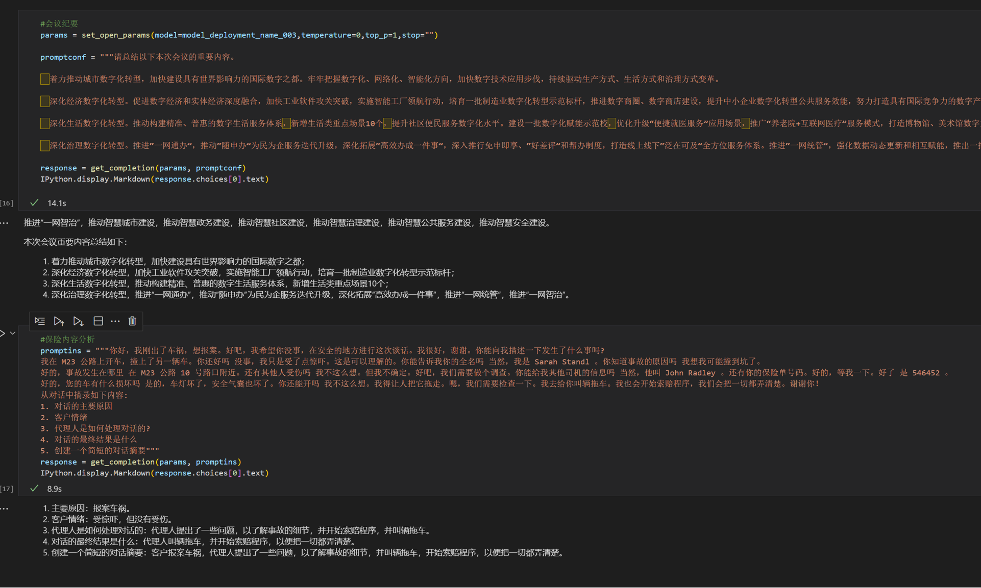
将GPT-X用起来的“最短路径”
让客户可体验，可验证
走Prompt路线，不折腾，“用起来”

Slide 7
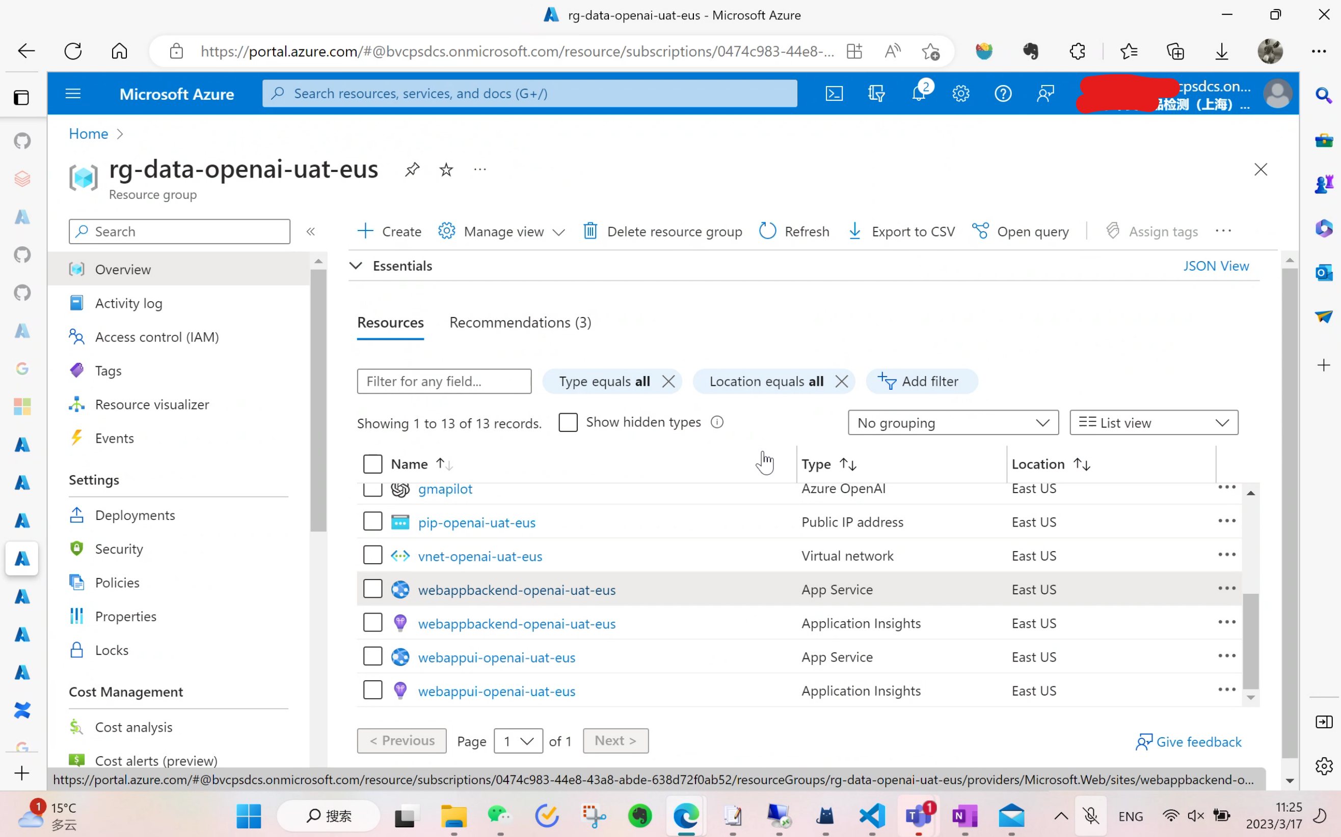
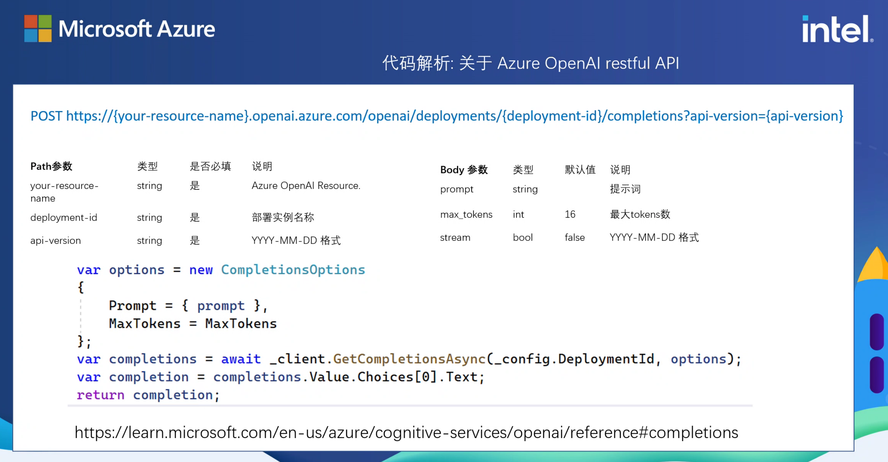
将原型app部署到客户的Azure订阅
直接在客户订阅开启服务
培训开发团队如何使用API

Slide 8
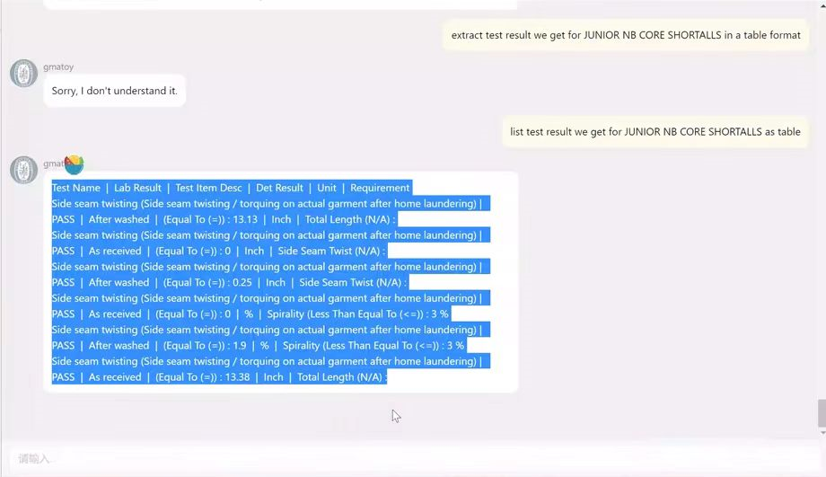
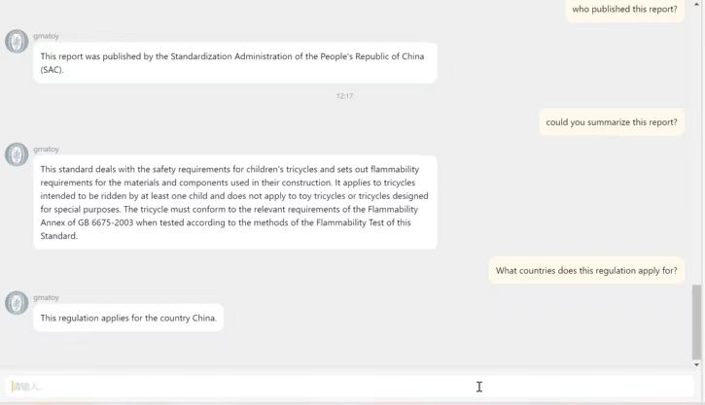
业务部门用内部数据直接体验效果

Slide 9
谢谢！

